Slide 1
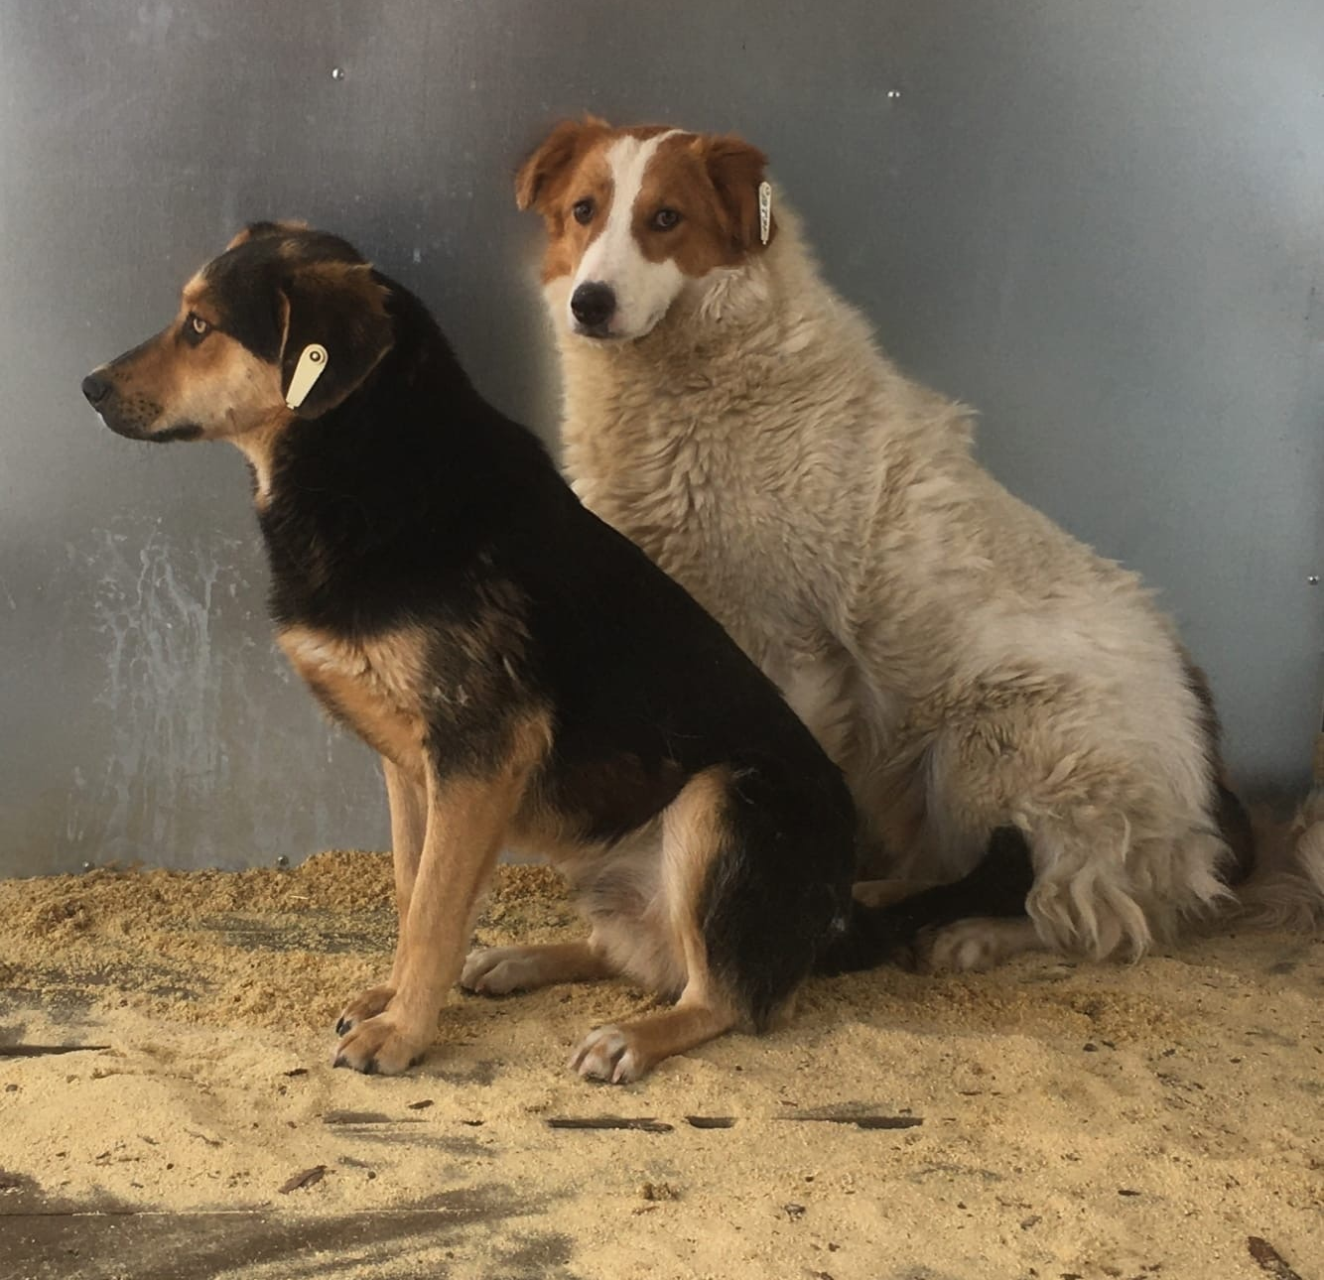
ПРАКТИКА ДОБРОВОЛЬЧЕСКОЙ ДЕЯТЕЛЬНОСТИ ПО НАПРАВЛЕНИЮ
ЗООВОЛОНТЁРСТВО
Путь к другу
Сроки: 2024-2025 гг

Slide 2
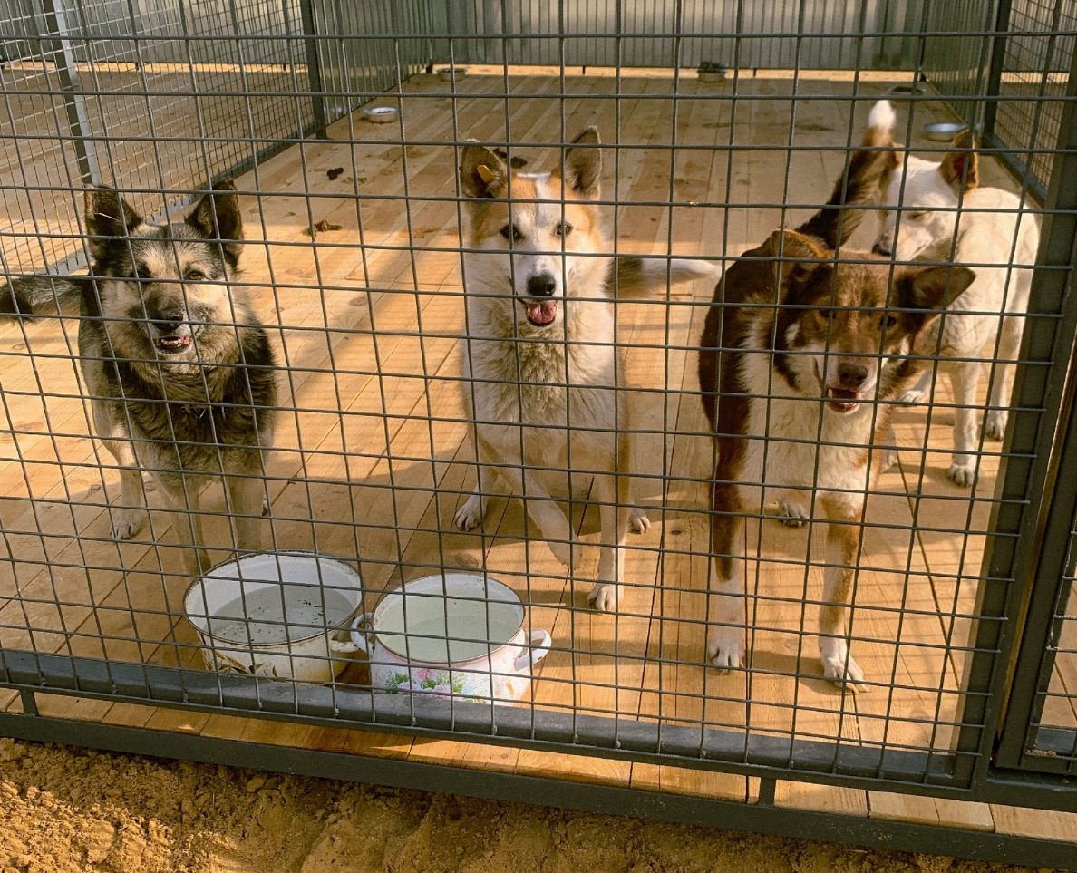
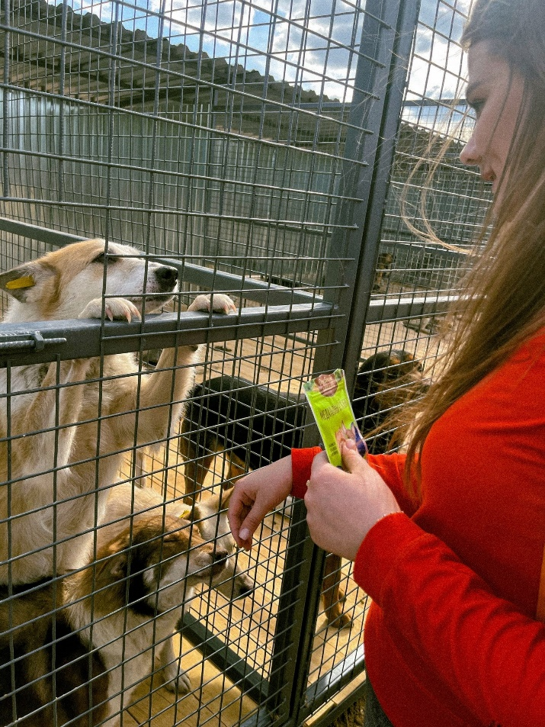
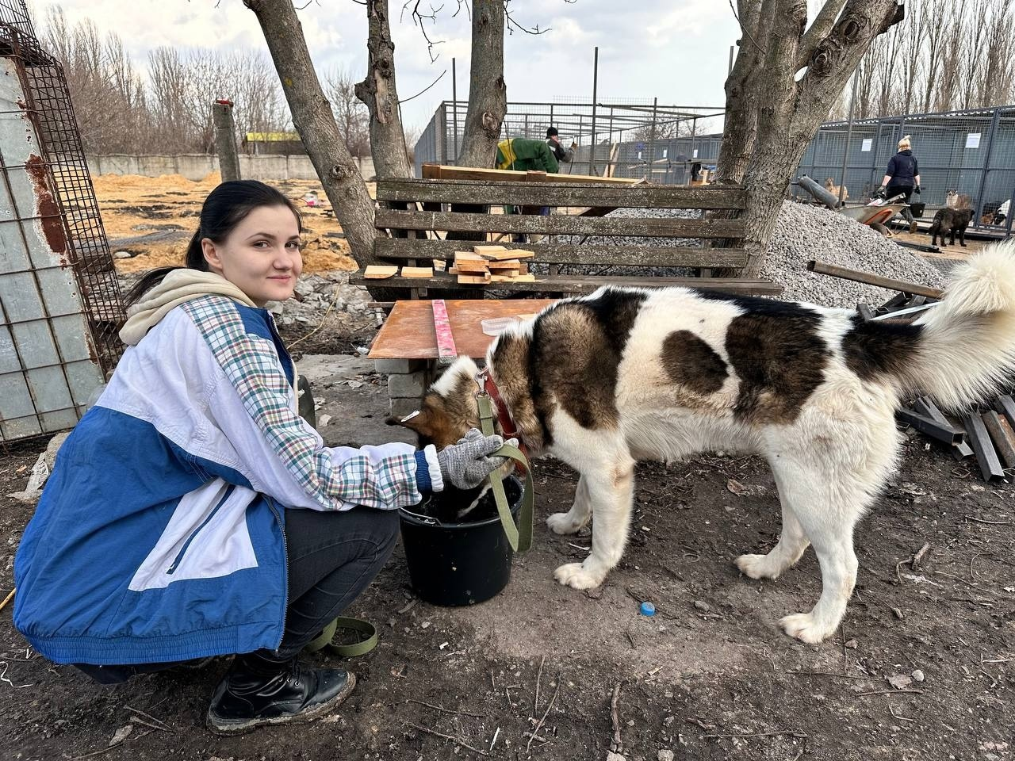
Цели и задачи
Создание базы адресов приютов для собак и кошек, находящихся на государственном учёте и
имеющих сообщества ВК
2. Организация сообщества зооволонтёров, котором координируется помощь животным,
находящимся в трудной жизненной ситуации
3. Организация сотрудничества со службами по надзору за собаками с целью информирования
о возникающих проблемах
4. Организация помощи приютам и создание медиа службы для информирования,
консультирования граждан о проблеме безнадзорности животных через сообщество сети ВК.

Slide 3
Реализация
1. Создано сообщество Зооволонтёры, которое насчитывает 293 неравнодушных граждан, готовых выявить необходимую помощь и проинформировать.
2. На территории муниципального приюта на Балашовской организованы занятия кинологов с собаками и зоолонтёрами, а также лекции о правилах поведения при встрече со стаей собак
3. Зооволонтёры помогали пристраивать собак, фотографируя, снимая ролики о собаках и размещая объявления в соцсети Интернет
4. Проведены акции пожертвования корма для содержания собак, субботники по уборке и благоустройству территории приютов.
5. Проведены выездные встречи и лекции с населением о важности проблемы бездомных животных, об ответственности за их жизнь
6. Организована передержка, зоотакси и опекунство животных

Slide 4
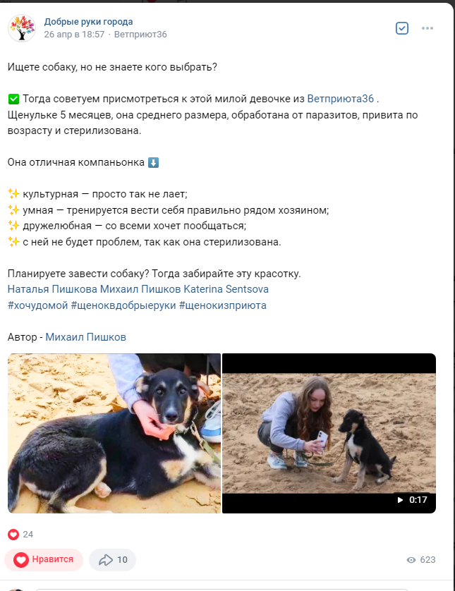
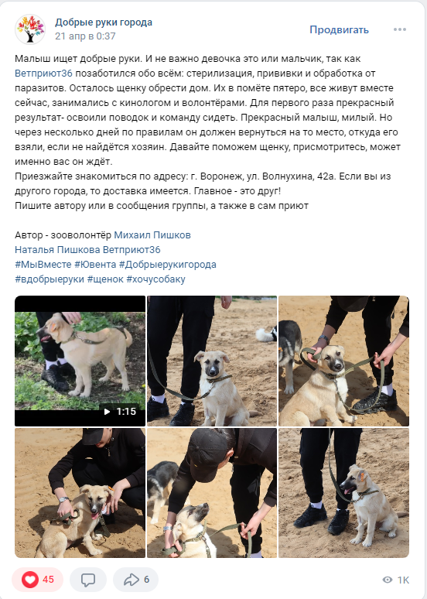
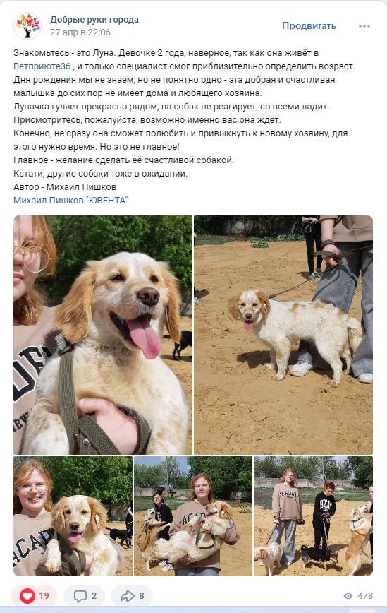
Создание портфолио о животных

Slide 5
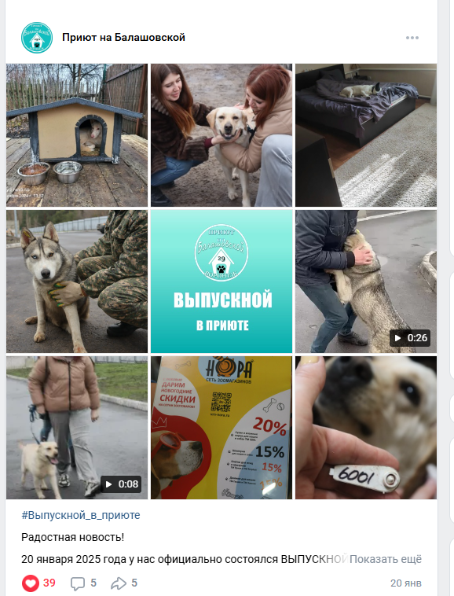
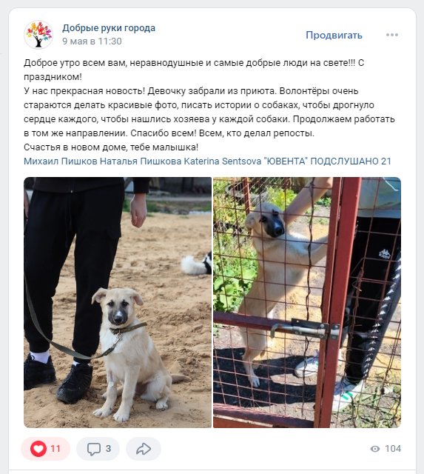
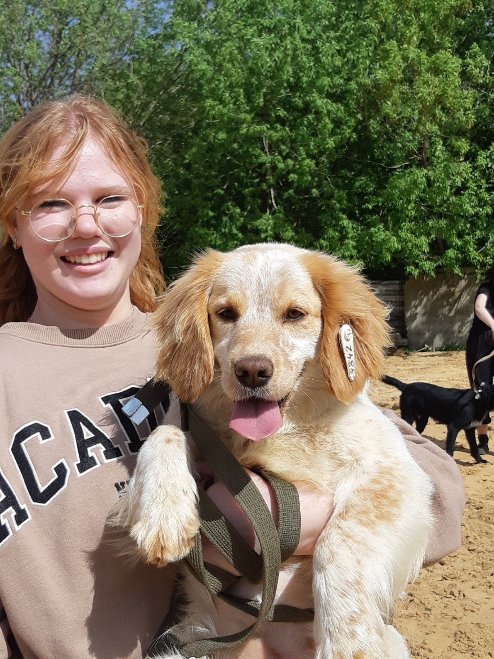
Обрели дом 20 собак:

Slide 6
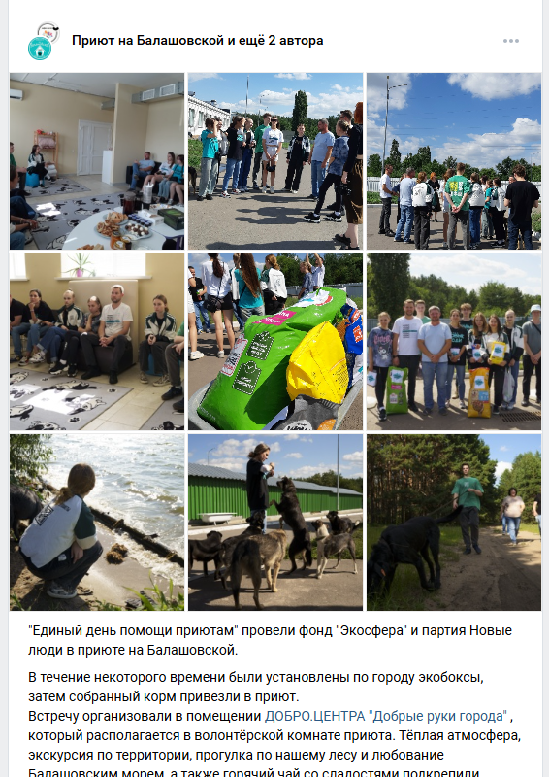
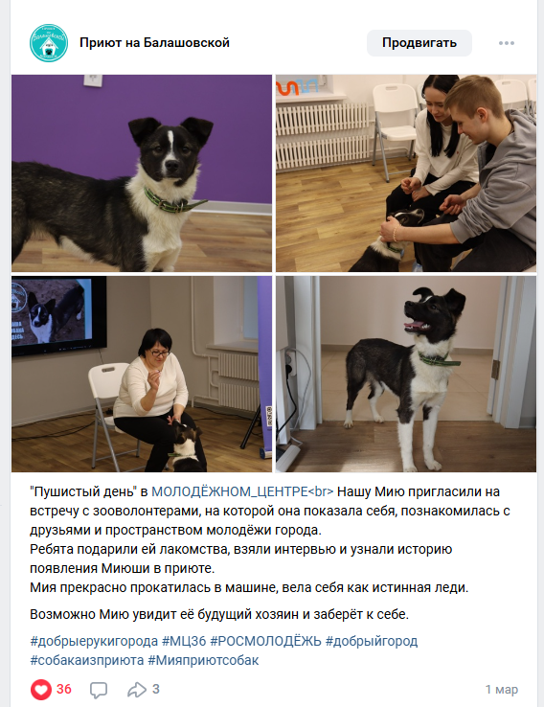
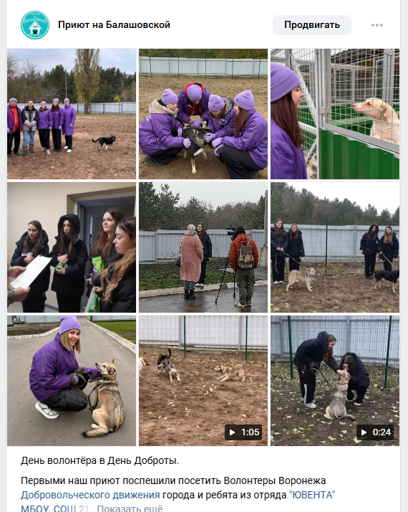
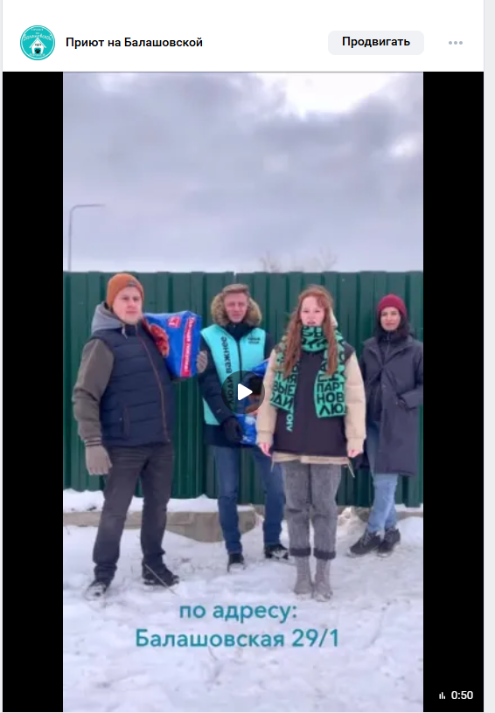
14 выездных встреч

Slide 7
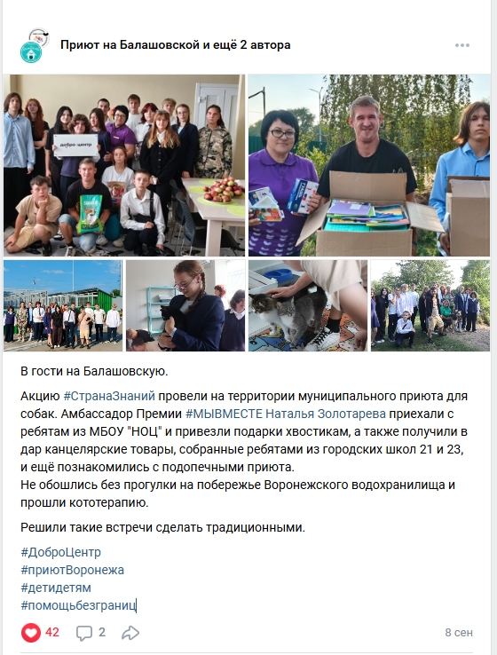
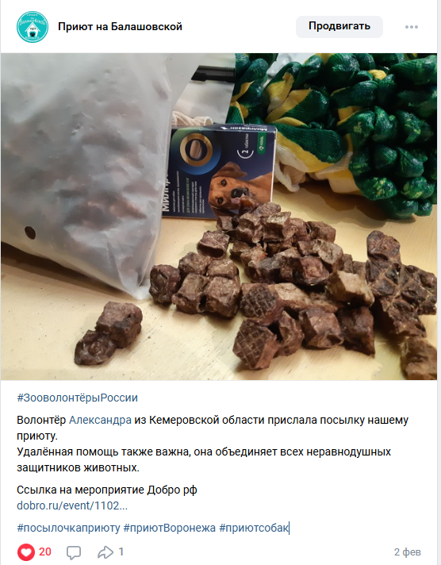
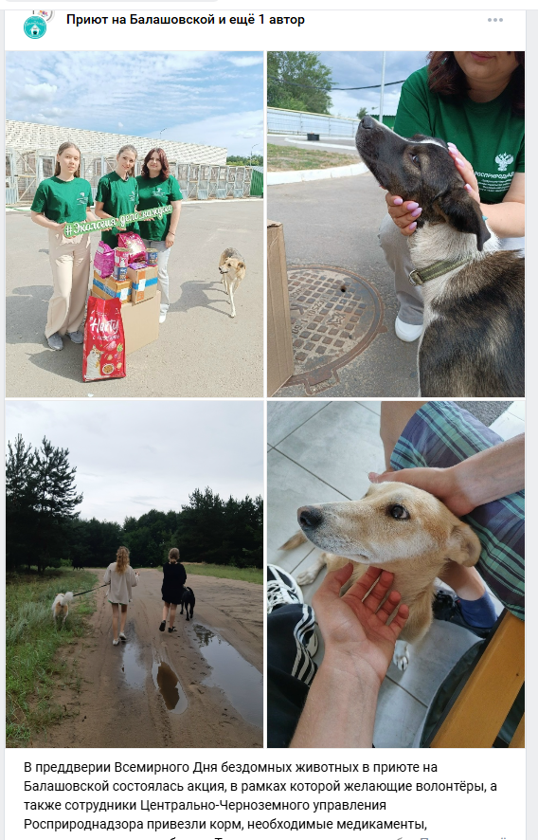

15 благотворительных акций

Slide 8
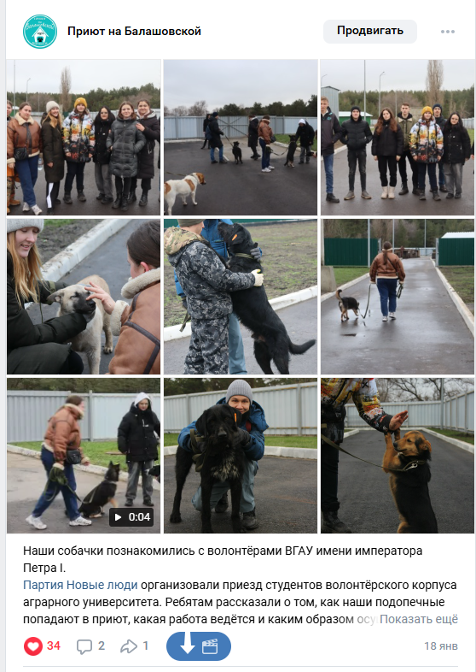
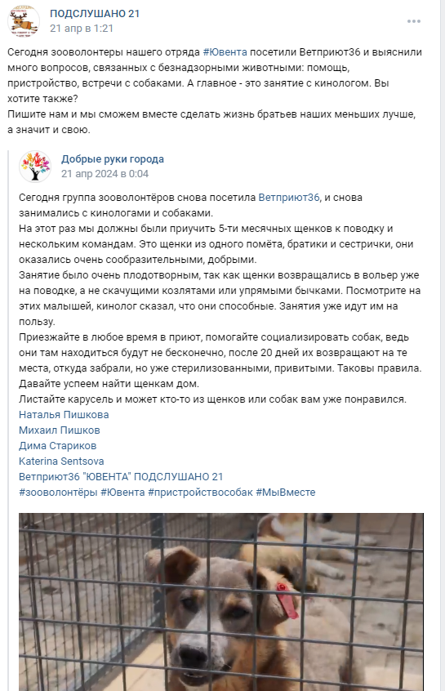
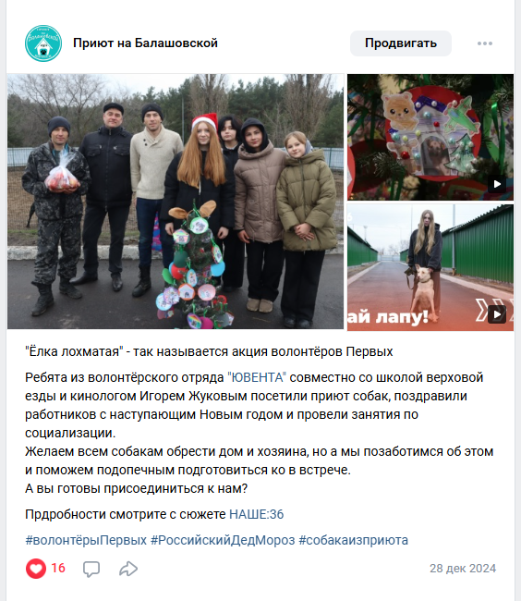
Школа юного кинолога

Slide 9
Работа Добро.Центра «Добрые руки города» в рамках развития добровольчества среди молодёжи по направлению зооволонтёрства
1. Информирование в интернет сети ВКонтакте, курирование сообществ
2. Создание волонтёрского корпуса проекта «Благотворительный вечер»
Организация и проведение «Школы юного кинолога» на территории муниципального приюта
Проведение акций сбора корма и средств по уходу за животными на платформе Добро.рф
Проведение выездных встреч «Пушистый день» для информирования об ответственном отношении к животным
Создание мер поддержки и консультирование по работе на платформе Добро.рф и развитию добровольчества

Slide 10
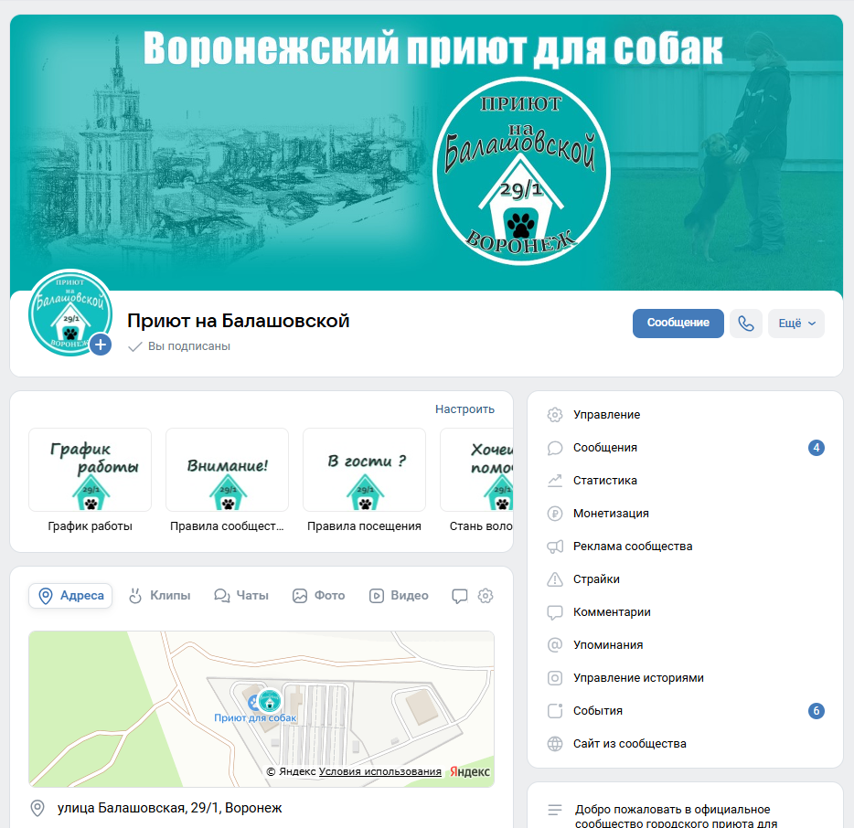
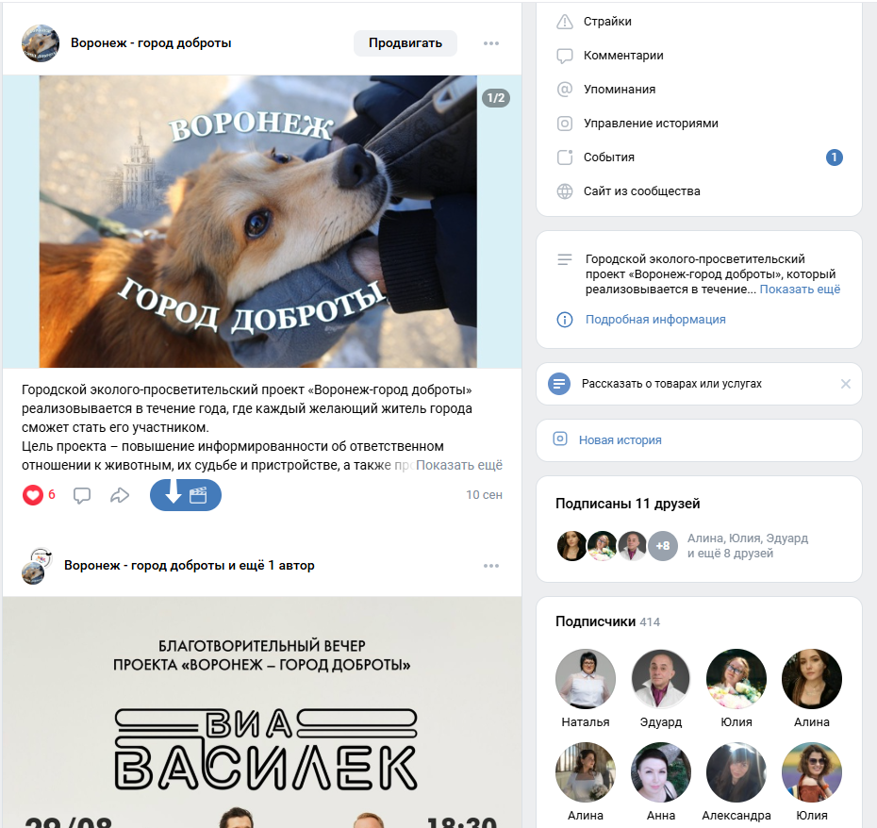
Работа Добро.Центра «Добрые руки города» в рамках развития добровольчества среди молодёжи
Создание сообщества муниципального приюта, в котором за год число подписчиков достигло 830
Количество подписчиков сообщества проекта «Воронеж – город доброты» выросло в 2 раза за год после проведения информационно работы

Slide 11
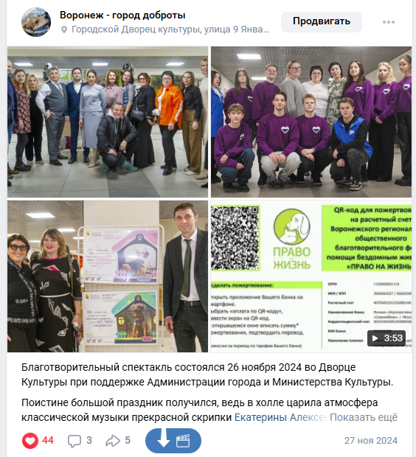
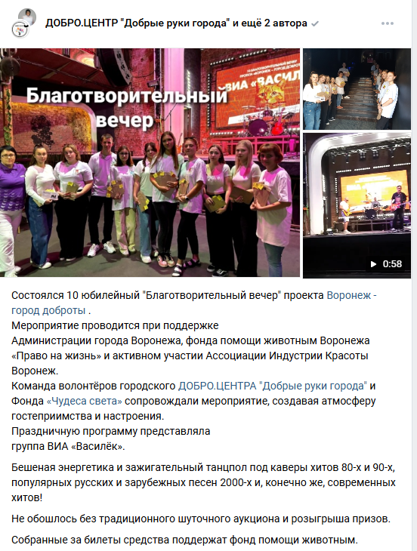
Работа Добро.Центра «Добрые руки города» в рамках развития добровольчества среди молодёжи
В помощь проведения мероприятий в рамках «Благотворительного вечера» создан волонтёрский корпус
Проведено 7 мероприятий

Slide 12
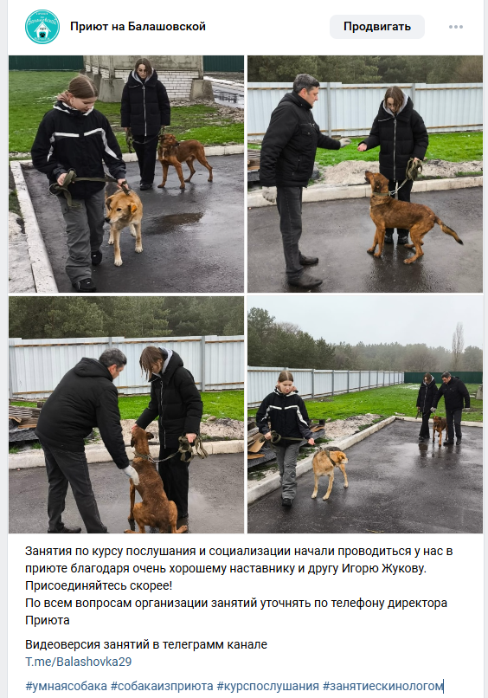
Работа Добро.Центра «Добрые руки города» в рамках развития добровольчества среди молодёжи
Организована «Школа юного кинолога», проведены уроки послушания в течение курса с 1 ноября по 25 декабря 2024 года

Slide 13
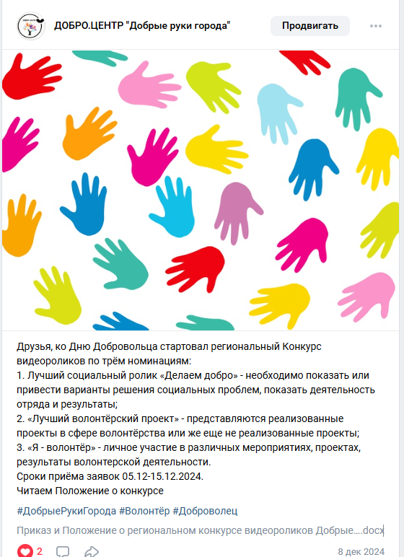
Работа Добро.Центра «Добрые руки города» в рамках развития добровольчества среди молодёжи
Организован 5 декабря 2024 года I
региональный конкурс видеороликов «Добрые руки города» по трём номинациям

Slide 14
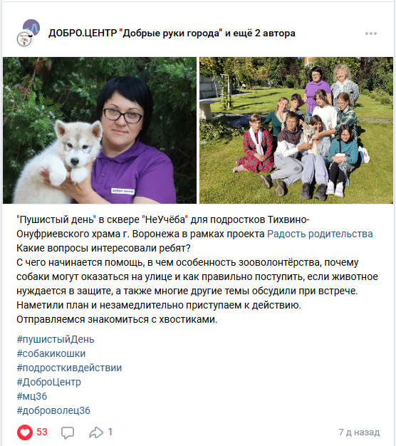
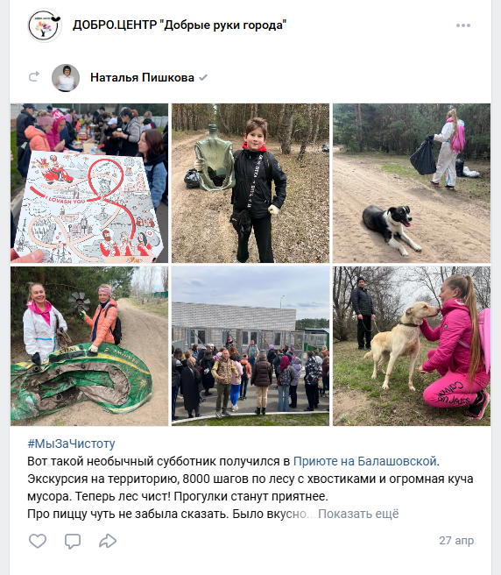
Работа Добро.Центра «Добрые руки города» в рамках развития добровольчества среди молодёжи
5 выездных встреч под названием «Пушистый день» проведены на территории молодёжного центра, образовательных организаций и досуговых скверов.
Организованы 10 субботников в приютах и 3 выставки-пристройства животных в рамках Весенней недели добра

Slide 15
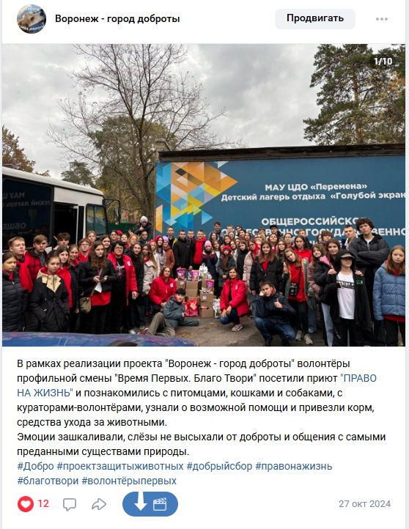
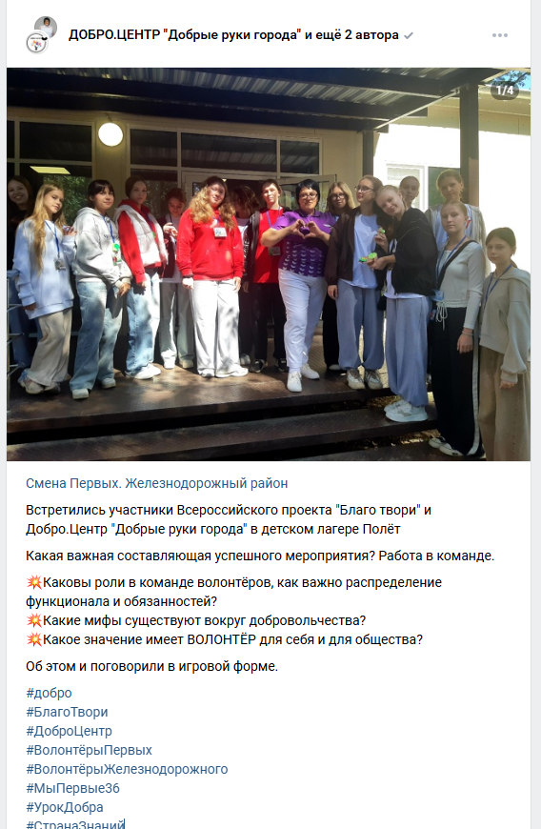
Работа Добро.Центра «Добрые руки города» в рамках развития добровольчества среди молодёжи
На платформе Добро.рф заведены мероприятия благотворительных акций, как с непосредственным участием, так и удалённо с получением посылок из других городов.
Проведены встречи- лекции о зооволонтёрстве и ответственном отношении к животным
Оформлены меры поддержки на платформе Добро.рф

